Slide 1


أسس ومهارات الإقناع
MKT124
محاضرة توجيهية
إعداد:
د. دعاء راضي
https://midocean.edu.km

Slide 2
محاضرة توجيهية
توصيف مقرر: أسس ومهارات الإقناع
محتويات المحاضرة
وصف المقرر
الهدف من المقرر
موضوعات المقرر
مقدمة
أهمية علم الإقناع
مجالات استخدام الإقناع
مدخل إلى الإقناع
المراجع المقترحة للمقرر
https://midocean.edu.km

Slide 3


محاضرة توجيهية
وصف المقرر
في ضوء مجال التسويق، نجد أن الجمهور محاط دائمًا برسائل تهدف إلى التأثير على طريقة التفكير والشعور والتصرف. لذلك يلقي المقرر الضوء على فهم عملية التأثير وأساليب الإقناع.
توصيف مقرر: أسس ومهارات الإقناع
MKT124كود المقرر
بكالوريوس التسويق الرقمي
https://midocean.edu.km

Slide 4
محاضرة توجيهية
وصف المقرر
كما يقدم المقرر نظرة عامة على النظريات الهامة في الإقناع وكيفية تأثير الاتصال، ودور التسويق والإعلان في الإقناع. سيتناول المقرر أيضًا مبادئ الاتصال الإقناعي من منظور إنساني واجتماعي علمي. تشمل الموضوعات مهارات الإقناع، والدعاية، ومصداقية المصدر، وتأطير الرسائل.
توصيف مقرر: أسس ومهارات الإقناع
MKT124كود المقرر
بكالوريوس التسويق الرقمي
https://midocean.edu.km

Slide 5
محاضرة توجيهية
وصف المقرر
ويساعد هذا المقرر الطلاب على بناء مهارات فن الإقناع والتواصل والتأثير وكيفية تطبيق استراتيجيات الإقناع في الحملات التسويقية.
توصيف مقرر: أسس ومهارات الإقناع
MKT124كود المقرر
بكالوريوس التسويق الرقمي
https://midocean.edu.km

Slide 6
محاضرة توجيهية
الهدف من المقرر:
في نهاية هذا المقرر نجد أن مخرجات التعلم تتمثل في قدرة الطلاب على ما يلي:
أن يعرف الطالب أسس الاتصال الإقناعي.
أن يفهم الطالب العلاقة بين التأثير والإقناع وعلاقته بالسلوك الإنساني.
أن يحدد الطالب عناصر ومكونات الإقناع
أن يفهم ويحلل الطالب نظريات واستراتيجيات الإقناع
أهداف مقرر: أسس ومهارات الإقناع
MKT124كود المقرر
بكالوريوس التسويق الرقمي
https://midocean.edu.km

Slide 7
محاضرة توجيهية
الهدف من المقرر:
في نهاية هذا المقرر نجد أن مخرجات التعلم تتمثل في قدرة الطلاب على ما يلي:
أن يحدد ويستخدم الطالب فنون ومهارات الإقناع
أن يعرف الطالب أساليب بناء الرسالة الإقناعية وأنواع الاستمالات
أن يميز الطالب بين الأدوات التكنولوجية المختلفة ودورها في الاتصال الإقناعي
أهداف مقرر: أسس ومهارات الإقناع
MKT124كود المقرر
بكالوريوس التسويق الرقمي
https://midocean.edu.km

Slide 8
محاضرة توجيهية
الهدف من المقرر:
في نهاية هذا المقرر نجد أن مخرجات التعلم تتمثل في قدرة الطلاب على ما يلي:
أن يفهم الطالب العلاقة بين الإعلان والإقناع
أن يحلل ويطبق الطالب استراتيجيات الإقناع في الحملات التسويقية
أن يقيم الطالب مدى نجاح الرسالة الدعائية والإقناعية
أهداف مقرر: أسس ومهارات الإقناع
MKT124كود المقرر
بكالوريوس التسويق الرقمي
https://midocean.edu.km

Slide 9
محاضرة توجيهية
موضوعات المقرر:
مفهوم الإقناع
أسس الاتصال الإقناعي
علاقة الإقناع بالتأثير والسلوك الإنساني
عناصر ومكونات الإقناع
نظريات واستراتيجيات الإقناع
فنون ومهارات الإقناع
موضوعات مقرر: أسس ومهارات الإقناع
MKT124كود المقرر
بكالوريوس التسويق الرقمي
https://midocean.edu.km

Slide 10
محاضرة توجيهية
موضوعات المقرر
أساليب ومهارات التفاوض
أساليب الإقناع ووسائله في الاتصال الإقناعي
أساليب بناء الرسالة الإقناعية
مفهوم وأنواع الاستمالات المستخدمة في الرسالة الإقناعية
موضوعات مقرر: أسس ومهارات الإقناع
MKT124كود المقرر
بكالوريوس التسويق الرقمي
https://midocean.edu.km

Slide 11
محاضرة توجيهية
موضوعات المقرر:
التكنولوجيا والاتصال الإقناعي
استراتيجيات الإقناع في الحملات التسويقية
الإعلان والإقناع
الأنواع المختلفة للدعاية وطرق الإقناع
مدى نجاح الرسالة الدعائية والإقناعية
موضوعات مقرر: أسس ومهارات الإقناع
MKT124كود المقرر
بكالوريوس التسويق الرقمي
https://midocean.edu.km

Slide 12
محاضرة توجيهية
مخطط الأسابيع الدراسية للفصل الدراسي
أسس ومهارات الإقناع MKT124
بكالوريوس التسويق الرقمي
الأسبوع | الموضوع
الأسبوع 1 | محاضرة توجيهية
الأسبوع 2 | محاضرة – حلقة نقاش – اختبار قصير
الأسبوع 3 | محاضرة – حلقة نقاش – اختبار قصير
الأسبوع 4 | محاضرة – حلقة نقاش – اختبار قصير
الأسبوع 5 | محاضرة – حلقة نقاش – اختبار قصير آخر موعد للاعتذار عن الفصل أو عن مقرر
الأسبوع 6 | محاضرة – حلقة نقاش – اختبار قصير
الأسبوع 7 | محاضرة – حلقة نقاش – اختبار قصير
الأسبوع 8 | محاضرة – حلقة نقاش – اختبار قصير
الأسبوع 9 | محاضرة – حلقة نقاش – اختبار قصير
الأسبوع 10 | محاضرة – حلقة نقاش – اختبار قصير
الأسبوع 11 | محاضرة – حلقة نقاش – اختبار قصير
الأسبوع 12 | حلقة نقاش
الأسبوع 13 | بداية الاختبارات النهائية
نهاية الدراسة | نهاية الاختبارات النهائية
https://midocean.edu.km

Slide 13
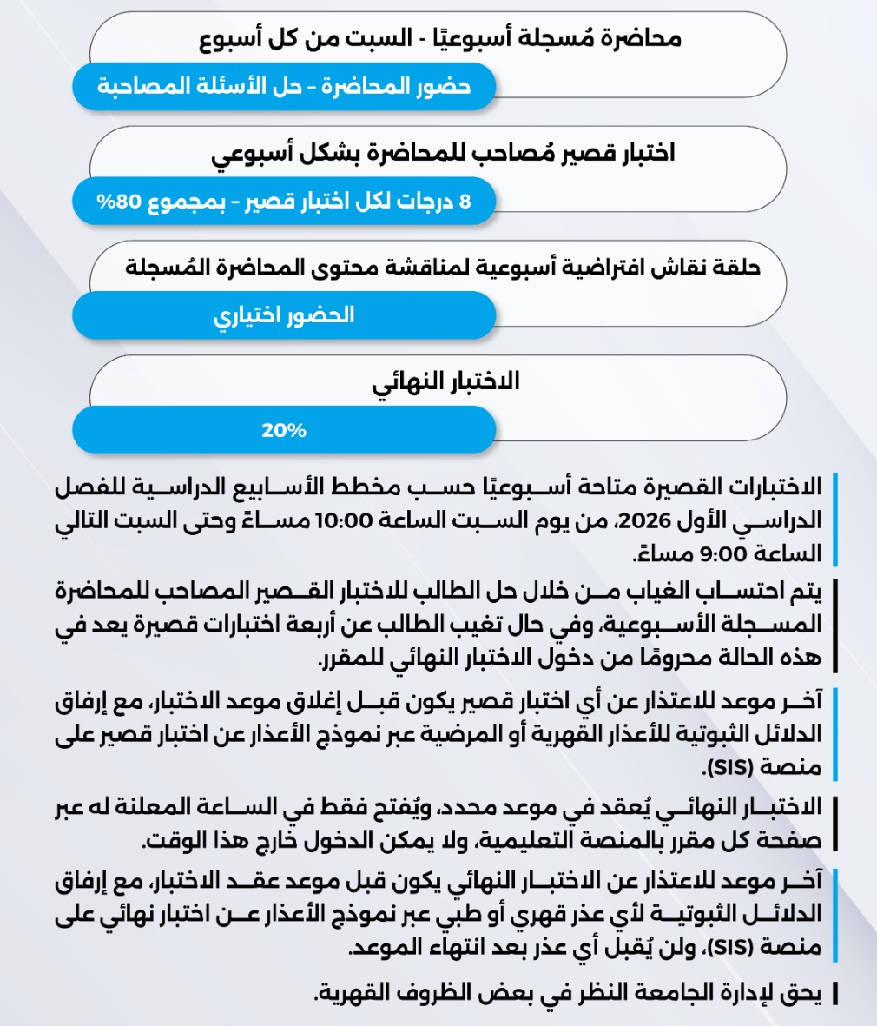
التقييم الطلابي
محاضرة توجيهية
أسس ومهارات الإقناع MKT124
https://midocean.edu.km

Slide 14


المحاضرات المباشرة
محاضرة توجيهية
أسس ومهارات الإقناع MKT124
حلقات النقاش
https://midocean.edu.km

Slide 15



المحاضرات المسجلة
محاضرة توجيهية
أسس ومهارات الإقناع MKT124
https://www.youtube.com/channel/UCNbYV__Y_f8swsahMTdlxVA
https://midocean.edu.km

Slide 16



محاضرة توجيهية
أسس ومهارات الإقناع MKT124
المحاضرات والاختبارات
https://midocean.edu.km

Slide 17
محاضرة توجيهية
أهمية علم الإقناع
أهمية علم الإقناع
يلعب الإقناع دورا رئيسياً وحيوياً في حياة أي فرد، ويمكننا القول بأن كل من كان طرفاً في نشاط اتصالي هادف في عموم النظر إلى الإنسان ، فهو ممارس للإقناع والتأثير غالباً ومن ذلك:
    الإعلامي يريد إقناع المتلقي.
    السياسي يريد إقناع الجمهور بجدوى سياسته وأهمية برامجه.
    رجل العلاقات العامة يسعى لتسويق المنتجات والخدمات لدى الجمهور المستهدف.
https://midocean.edu.km

Slide 18
محاضرة توجيهية
أهمية علم الإقناع
أهمية علم الإقناع
أضف إلى ذلك فإن التسارع التكنولوجي، والتقدم العلمي والمعرفي وتزايد الاتجاه نحو العولمة، حيث التقنية الرقمية الجديدة التي أضحت هي لغة الحياة، وقوامها اليومي، وضعنا أمام حتمية لابد منها وهي إتقان مهارات الإقناع.
نحن نخضع لتلك الوسائل الإلكترونية والتكنولوجية الحديثة التي أحاطت بنا من كل جانب من جوانب حياتنا اليومية، ابتداء من الهاتف المحمول وصولًا إلى الأقمار الفضائية، والمدارات الأثيرية التي يستعملها البعض للتأثير وتشكيل التوجهات ومرورًا بوسائل الإعلام والإعلان، بكل أشكالها وأدوات التسويق الحديثة.
https://midocean.edu.km

Slide 19
محاضرة توجيهية
مجالات استخدام الإقناع
مجالات استخدام الإقناع
جميعنا يمارس في حياته اليومية عملية الإقناع، ويخضع بالمقابل لهذه العملية بشكل أو بآخر، سواء من قبل مندوبي المبيعات والبرامج الدعائية ووسائل الإعلام المختلفة، أو من قبل أشخاص معينين في حياته، لذلك تعتبر هذه العملية قوة فعالة منتشرة بشدة في جميع مواقف حياتنا في المجال الاجتماعي والتعليمي ، والمجال الإداري والتجاري والسياسي ، والأكثر انتشارًا واستخدامًا هو مجال الدعاية والإعلان.
وبما أن لهذه المهارة تأثيرًا أساسيًا على الأفراد والمجتمع ككل، فإن استعمال الإقناع لتحقيق أهداف إيجابية، سيعود بالنفع والفائدة على الآخرين.
https://midocean.edu.km

Slide 20
محاضرة توجيهية
مدخل إلى الإقناع
المفاهيم الأساسية لمهارات الإقناع
تعريف مهارات الإقناع:
على الرغم من أهمية مهارات الإقناع وسعة استخدامها ودورها الحاسم في شتى ميادين الحياة إلا أنه لم يتفق على تعريف موحد وشامل لمهارات الإقناع، بل قدمت تعاريف متعددة ومتنوعة عامة للإقناع تارة والتأثير تارة أخرى، لذلك من المهم استعراض المعنى اللغوي مع المعنى الاصطلاحي لمهارات الإقناع وصولًا لتعريف جامع شامل يفي بالغرض.
المهارة لغة: وتعني الحذق في الشيء، والإحكام له، والأداء المتقن له ويقال: مهَرَ الشيءَ مهارةً أي: أحكمه وصار به حاذقاً وصار به حاذقاً فهو ماهر، ويقال: مَهَر في العلم وفي الصناعة وغيرهما.
https://midocean.edu.km

Slide 21
محاضرة توجيهية
مدخل إلى الإقناع
المفاهيم الأساسية لمهارات الإقناع
تعريف مهارات الإقناع:
المهارة اصطلاحًا: توجه العلماء للمعنى الاصطلاحي للمهارة بالعديد من التعاريف منها: «السهولة والدقة في إجراء عمل من الأعمال بدقة مع مراعاة الظروف القائمة وغيرها، وهي تنمو نتيجة لعملية التعلم والتدريب».
وعرفت المهارة بأنها: «أداء بدني أو ذهني يؤدي لمستوى عال من الإتقان، عن طريق الفهم والممارسة والدقة بأقل جهد وأقل وقت ممكن ».
مما سبق نجد أن المهارة اصطلاحًا هي: «القدرة على أداء عمل معين بإتقان، والتمكن منه مع الاقتصاد في الجهد والوقت وتحقيق الأمان».
https://midocean.edu.km

Slide 22
محاضرة توجيهية
مدخل إلى الإقناع
المفاهيم الأساسية لمهارات الإقناع
تعريف مهارات الإقناع:
الإقناع لغة: من قنع بالشيء أي رضي به، وفي معجم مقاييس اللغة أن "قَنَعَ" له أصلان هما: الأول: الإقبال على الشيء وهو الإقناع، والثاني: يدل على استدارة في الشيء.
أما في الاصطلاح فنجد الكثير من التعريفات للإقناع منها:
  تعريف أرسطو الذي قال فيه أنه: فن حمل الناس على فعل شيء لم يفعلوه في المعتاد إذا لم يطلب منهم ذلك.
  ويقول هاري ميلز في تعريفه للإقناع: هو عملية تغيير أو تعزيز الموقف أو المعتقدات أو السلوك.
https://midocean.edu.km

Slide 23
محاضرة توجيهية
مدخل إلى الإقناع
المفاهيم الأساسية لمهارات الإقناع
تعريف مهارات الإقناع:
العالم "بريمبك" يرى أن الإقناع هو: محاولة مقصودة لتعديل التفكير والسلوك عن طريق التأثير البارع في دوافع المتلقي نحو غايات محددة.
كما يعرف بأنه "الجهد المنظم المدروس الذي يستخدم وسائل مختلفة للتأثير على آراء الآخرين وأفكارهم، بحيث يجعلهم يقبلون ويوافقون على وجهة النظر في موضوعٍ معين، وذلك من خلال المعرفة النفسية والاجتماعية لذلك الجمهور المستهدف".
https://midocean.edu.km

Slide 24
محاضرة توجيهية
مدخل إلى الإقناع
المفاهيم الأساسية لمهارات الإقناع
تعريف مهارات الإقناع:
الإقناع اصطلاحًا :
عملية إحداث تغيير أو تعزيز لموقف، أو لمعتقد أو لسلوك ما، من خلال تبني أسلوب اتصالي تستخدم فيه أدوات التأثير.
عملية مقصودة من المقنع إلى من يريد إقناعه، تهدف إلى تغيير أو تعديل سلوكٍ ما أو تعزيز لموقفٍ ما أو تشكيل معتقد وتوجه لسلوكٍ مطلوب.
https://midocean.edu.km

Slide 25

محاضرة توجيهية
الاستدامة والإقناع
فيديو
بالذكاء الاصطناعي
متاح بالمحاضرة https://mideo.midocean.edu.km/foundations-and-skills-of-persuasion-mkt-124-lecture-intro-35579

Slide 26
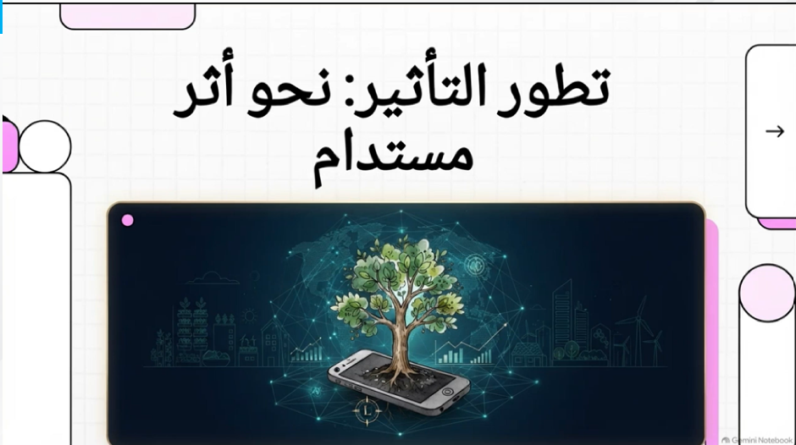
محاضرة توجيهية
الاستدامة والإقناع
فيديو
بالذكاء الاصطناعي
متاح بالمحاضرة https://mideo.midocean.edu.km/foundations-and-skills-of-persuasion-mkt-124-lecture-intro-35579

Slide 27
محاضرة توجيهية
المراجع المقترحة للمقرر
الشعار، محمد راتب. (2020). "مهارات الإقناع بالوسائل الإلكترونية." الجامعة الافتراضية السورية، سوريا. متاح على الرابط https://pedia.svuonline.org/course/view.php?id=531&lang=ar
لاكاني، ديف؛ عاطف، زينب؛ عادل، سارة. (٢٠١٦). "الإقناع: فن الفوز بما تريد.". مؤسسة هنداوي، المملكة المتحدة. متاح على الرابط https://www.hindawi.org/books/80637930/
عبد الفتاح، أماني. (2018). "مهارات الاتصال والتفاعل والعلاقات الإنسانية." مكتبة الأنجلو المصرية، مصر.
ب. سيالديني، روبرت؛ الأيوبي، سامر. (2010). "كتاب التأثير: علم نفس الإقناع." العبيكان – كلمة ، المملكة العربية السعودية. متاح على الرابط https://books4arabs.com/B7/books4arab.com.BOOK0205.pdf
بورج، جيمس. (2009). "الإقناع: فن إقناع الآخرين." مكتبة جرير، المملكة العربية السعودية. متاح على الرابط https://maktbah.net/%D9%83%D8%AA%D8%A7%D8%A8-%D8%A7%D9%84%D8%A5%D9%82%D9%86%D8%A7%D8%B9-%D9%81%D9%86-%D8%A5%D9%82%D9%86%D8%A7%D8%B9-%D8%A7%D9%84%D8%A3%D8%AE%D8%B1%D9%8A%D9%86-%D8%AC%D9%8A%D9%85%D8%B3-%D8%A8%D9%88%D8%B1/
الشوا، سوزان. (2007). "فن الإقناع: فنون ومهارات جديدة تقنيات فعالة." الأجيال للنشر والتوزيع، مصر. متاح على الرابط https://books-library.net/free-68512381-download
https://midocean.edu.km

Slide 28


Thank You

